Slide 1
Game Scholar Jam
17/10/04
Team J
Yuta Higuchi
Kazushi Shinohara
Yuki Matsumaru

Slide 2
⚙ Achievement

Slide 3
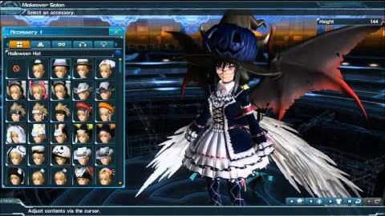
⚙ Summary
キャラのカスタマイズ
Character Customization
・頭、体などのパーツを
切り替えて一つのモデルを作る
・パーツ数に応じて
組み合わせが多数！
・Exchange each model parts
to make model
・Many combinations according
to the number of parts!
for example:

Slide 4
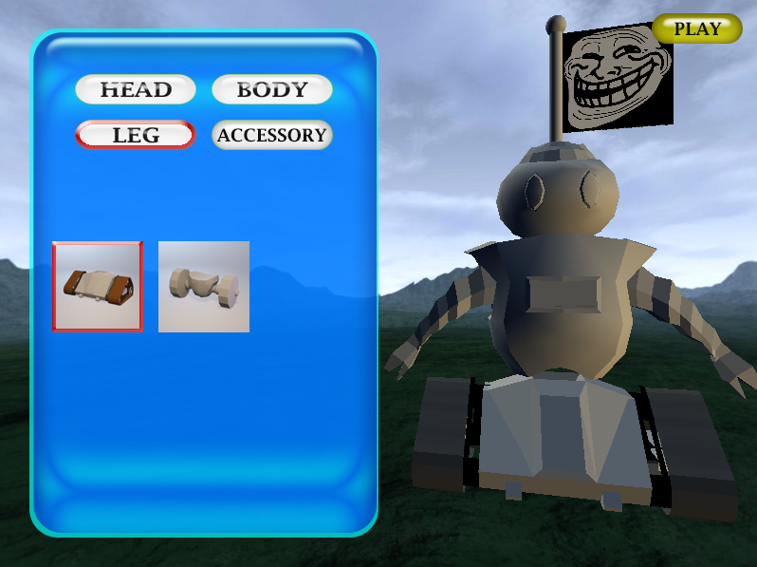
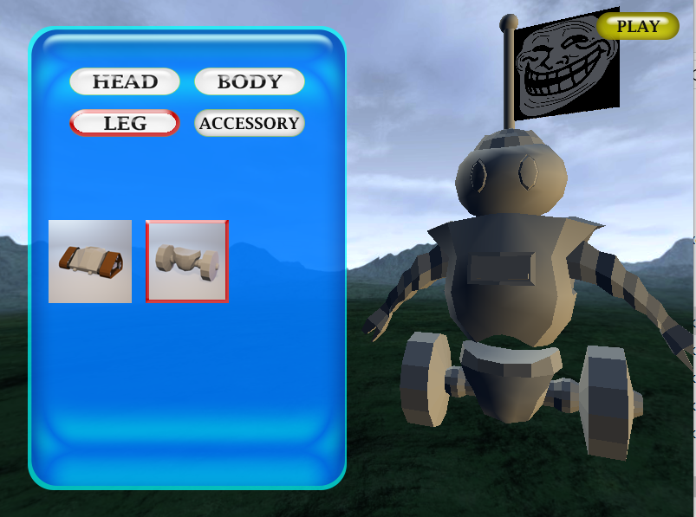
⚙ Customize
マウスでパーツを選択するだけ！
Select parts by mouse!
This model created by Lasse!
Thanks!

Slide 5
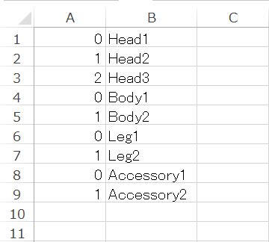
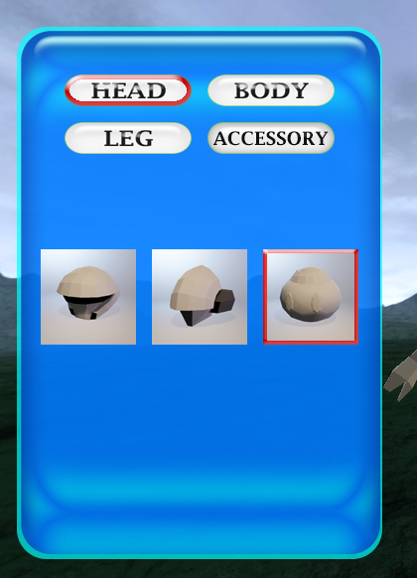
⚙ Structure
パーツ一覧が管理されている
csvファイル（データベース）を読み込む
Loading the csv file (database) managed parts list

Slide 6
⚙ Practicality
・ロボカスタム
→ パラメータ付与可能
・スキンチェンジ
・着せ替え
・武器の切り替え
・Character customization
→ Parameter assignment
・Change skin
・Dress up
・Change weapon

Slide 7
⚙ Ingenuity
・設計（拡張性）
・パーツだけでなく
飾りの付け外し
・リソースとデータ一覧の
変更のみで多種に対応
・Program design
（Scalability）
・Demountable accessory
・Respond to various kinds
by changing resources and
data list only

Slide 8
Thank you for listening!

